Slide 1
计算机网络第三章实验指导
蒋剑

Slide 2
实验内容
1.思科模拟器（packet tracer）的基本使用
2.交换机和PC的基本连接、跨交换机连接
3.观察arp协议、交换机的转发表自学习过程
4. Cisco交换机基本配置方法
5. VLAN的配置和使用
6. 跨交换机的VLAN配置和使用
7. 经由第三层交换机的VLAN间通信
8. 生成树STP实验
9. wireshark分析以太网帧结构

Slide 3
实验内容
1.思科模拟器（packet tracer）的基本使用
2.交换机和PC的基本连接、跨交换机连接
3.观察arp协议、交换机的转发表自学习过程
4. Cisco交换机基本配置方法
5. VLAN的配置和使用
6. 跨交换机的VLAN配置和使用
7. 经由第三层交换机的VLAN间通信
8. 生成树STP实验
9. wireshark分析以太网帧结构

Slide 4
思科模拟器（packet tracer）的基本使用
思科Packet Tracer是思科公司为CCNA（Cisco Certified Networking Associate）、CCNP（Cisco Certified Network Professional）认证考试开发的一款模拟软件，它能模拟大型网络规划与部署的全过程。
CCNA和CCNP见：https://zhidao.baidu.com/question/117258489.html

Slide 5
思科模拟器（packet tracer）的基本使用
网上教学视频链接：
http://edu.51cto.com/course/1302.html
其他一些参考材料见：
FTP上“计算机网络2017”文件夹中“实验材料\第三章数据链路层实验\packet_tracer的一些参考材料”文件夹中的材料

Slide 6
packet tracer的基本使用
下载并解压缩Packet.Tracer.rar
安装PacketTracer53_setup.exe
根据“packet Tracer5汉化包”目录里的说明安装和使用汉化包（将chinese.ptl文件复制到安装目录下的languages中）
主菜单“Options”→子菜单“Preferences” →“Preferences”对话框“Interface”页→“Languages”列表框“chinese.ptl”项→“Change Language”

Slide 7
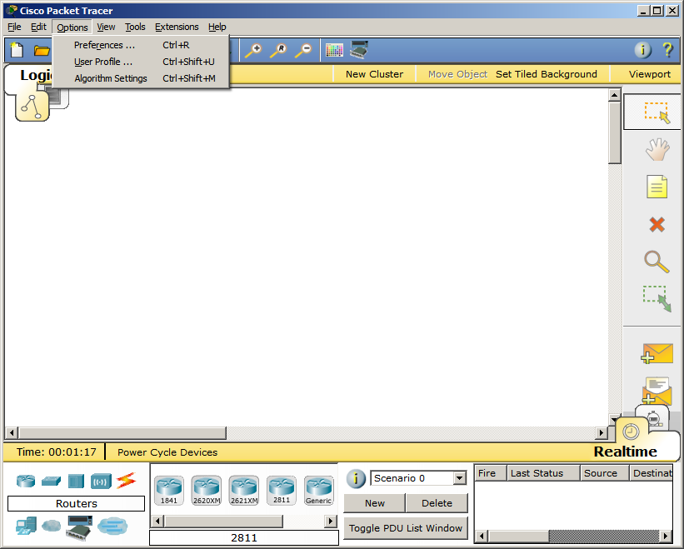

Slide 8
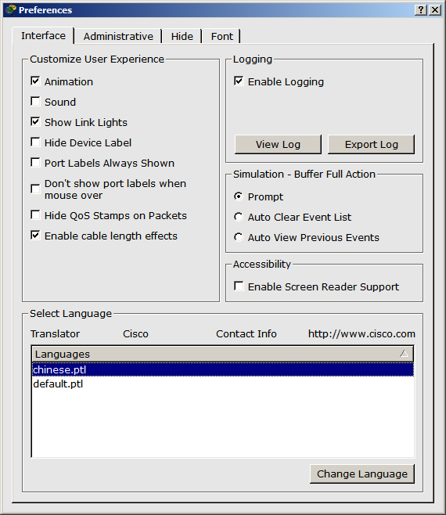

Slide 9


Slide 10
实验内容
1.思科模拟器（packet tracer）的基本使用
2.交换机和PC的基本连接、跨交换机连接
3.观察arp协议、交换机的转发表自学习过程
4. Cisco交换机基本配置方法
5. VLAN的配置和使用
6. 跨交换机的VLAN配置和使用
7. 经由第三层交换机的VLAN间通信
8. 生成树STP实验
9. wireshark分析以太网帧结构

Slide 11
2.交换机和PC的基本连接、跨交换机连接
观看视频讲解，注意一下几点：
1. 交叉线和直连线问题；
2. 先设置PC机的IP地址，再连接交换机；

Slide 12
实验内容
1.思科模拟器（packet tracer）的基本使用
2.交换机和PC的基本连接、跨交换机连接
3.观察arp协议、交换机的转发表自学习过程
4. Cisco交换机基本配置方法
5. VLAN的配置和使用
6. 跨交换机的VLAN配置和使用
7. 经由第三层交换机的VLAN间通信
8. 生成树STP实验
9. wireshark分析以太网帧结构

Slide 13

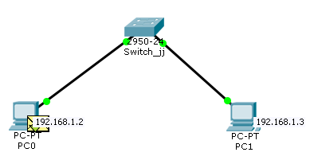
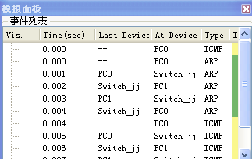
3.观察arp协议、交换机的转发表自学习过程
网络正常启动后（所有连线两头的灯都是绿色），用add simple pdu 来创建一次ping过程。通过PC机的arp –a命令查看主机的arp缓存表和交换机的 show mac-address-table 命令查看转发表；来分析一条ping命令来回过程中，ping命令、arp协议运行过程和交换机自学习过程，并简单分析其协议数据单元。（参考：arp -a命令和show mac-address-table 命令)

Slide 14
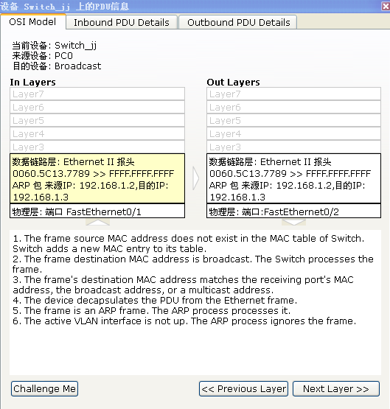
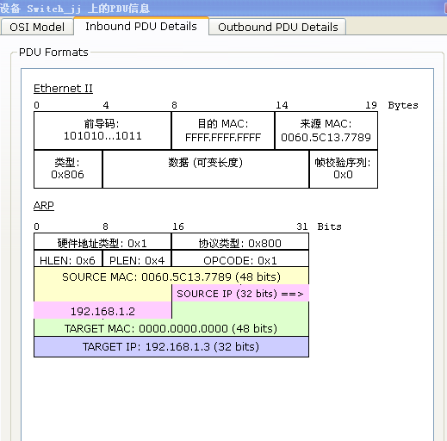
3.观察arp协议、交换机的转发表自学习过程

Slide 15
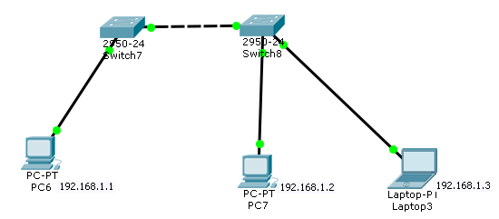
3.观察arp协议、交换机的转发表自学习过程（跨交换机）

Slide 16
实验内容
1.思科模拟器（packet tracer）的基本使用
2.交换机和PC的基本连接、跨交换机连接
3.观察arp协议、交换机的转发表自学习过程
4. Cisco交换机基本配置方法
5. VLAN的配置和使用
6. 跨交换机的VLAN配置和使用
7. 经由第三层交换机的VLAN间通信
8. 生成树STP实验
9. wireshark分析以太网帧结构

Slide 17
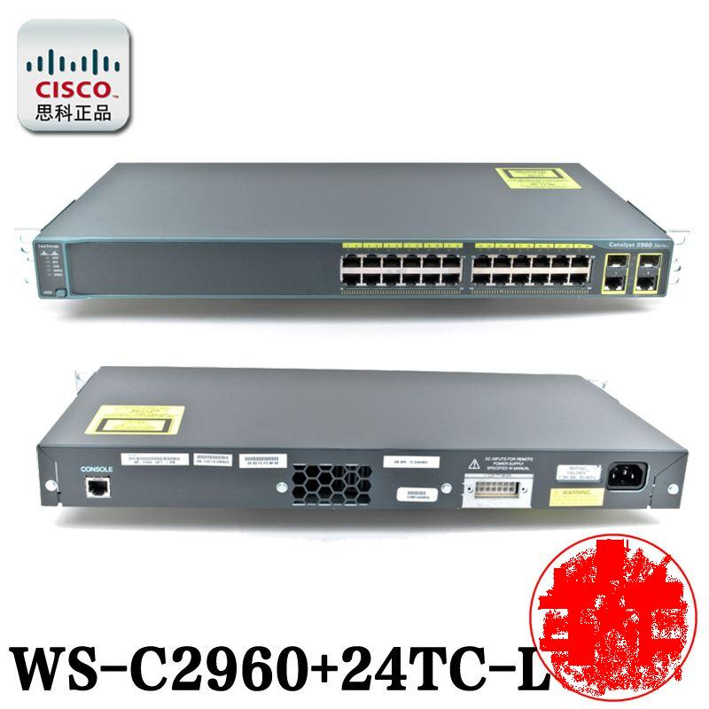
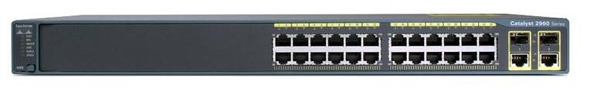
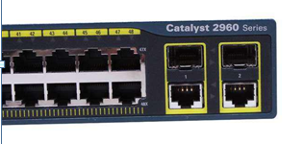
Cisco交换机基本配置方法
交换机的分类：
智能交换机（可网管交换机）：配有console端口作为配置端口
傻瓜交换机（不可网管交换机）
思科Catalyst 2960：http://detail.zol.com.cn/series/46/11131_1.html

Slide 18
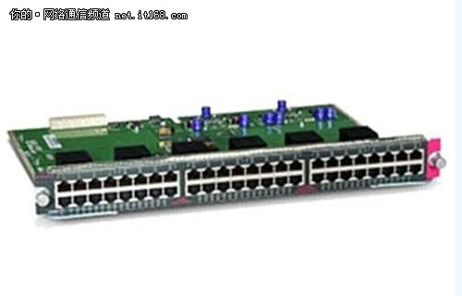
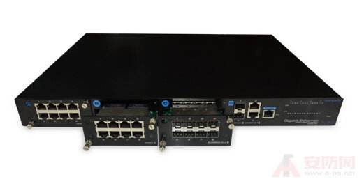
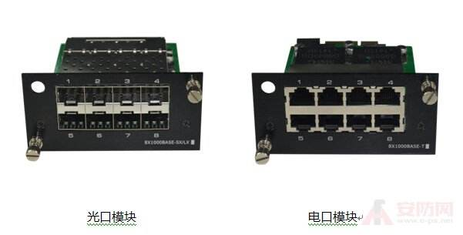
Cisco交换机基本配置方法
交换机的分类：
固定端口交换机：FastEthernet 0/1-24
模块化交换机： FastEthernet 0/1-24 1/1-24…… GigabitEthernet 0/1-2（如2960）

Slide 19
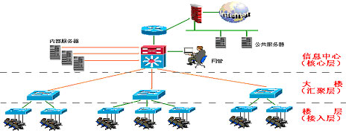
Cisco交换机基本配置方法
交换机的分类：
接入层交换机、汇聚层交换机、核心层交换机
二层交换机就像是家里房间之间的
门，进进出出还是在一家里面。
路由器才是隔离各家的大门。
如Cisco Catalyst 2960-S

Slide 20
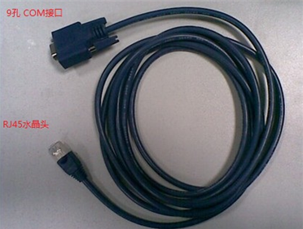
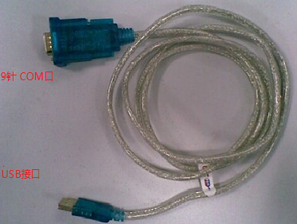
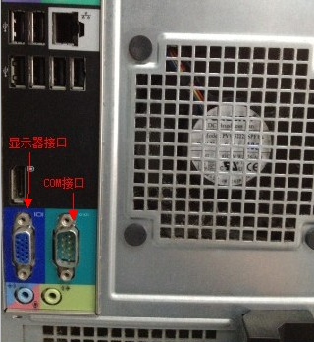
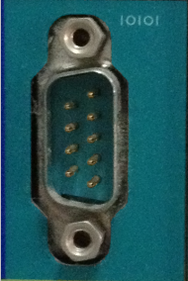
Cisco交换机基本配置方法
1.利用交换机的console接口（一般是RJ-45类型）、PC机的串口（COM/RS232/DB-9）、配置线（一端RJ-45、一端串口）
CLI方式（Command Line Interface，命令行界面）
PC端采用超级终端（winxp：开始-所有程序-附件-通讯-超级终端）
若采用笔记本来配置，则需USB-COM转接头+相应驱动
锐捷网络-交换机如何console管理： http://www.ruijie.com.cn/fw/wt/35610

Slide 21
Cisco交换机基本配置方法
2.通过网络远程连接来配置
前提是交换机已经有了一些基本配置，如管理IP（VLAN1）：涉及VLAN的SVI（switch virtual interface）
网络远程管理方式有：
telnet虚拟终端（采用CLI方式）：若配置二层交换机，最好在同一子网，否则需设置交换机的默认网关；若配置三层交换机不受此限制
Web方式（采用图形用户界面GUI）
3.用于模拟器packet tracer的CLI方式，仅用于模拟
说明：CLI模式基于命令行，对大小写不敏感（即不区分大小写），是最简单、有效、快捷、终极的方式

Slide 22
Cisco交换机（IOS操作系统）的CLI命令行模式
1.用户模式（User Exec）： Switch>
2.特权模式：
Switch>enable
Switch#
3.全局配置模式：
Switch# configure terminal
Enter configuration commands, one per line. End with CNTL/Z.
Switch(config)#
Switch(config)# exit
Switch#
Switch# configu term
Enter configuration commands, one per line. End with CNTL/Z.
Switch(config)#
exit回到上一级
命令可以简写，或tab补全

Slide 23
Cisco交换机的CLI命令行模式
4.接口模式：
Switch(config)# interface fastethernet 0/1
Switch(config-if)#exit
Switch(config)# inter f0/1
Switch(config-if)#exit
Switch(config)#
5. VLAN配置模式
Switch(config)# vlan 1
Switch(config-vlan)#exit
Switch(config)#

Slide 24
Cisco交换机的CLI命令行模式
不论现在在哪一级，end或ctrl+z键回到特权模式
退回特权模式：
Switch(config-vlan)# end
Switch#
%SYS-5-CONFIG_I: Configured from console by console
Switch#
5. 从特权模式退回用户模式：
Switch# disable
Switch>

Slide 25
CLI命令的输入
用？号获得帮助：
Switch>?
Exec commands:
connect Open a terminal connection
disable Turn off privileged commands
disconnect Disconnect an existing network connection
enable Turn on privileged commands
Switch>enable
Switch#?
Switch#show ?
mac MAC configuration
mac-address-table MAC forwarding table
processes Active process statistics
running-config Current operating configuration
spanning-tree Spanning tree topology
vlan VTP VLAN status

Slide 26
常见错误
Switch# hostname jiangjian
^
% Invalid input detected at ‘^’ marker. %无效输入
Switch# show mac
% Incomplete command. %缺少参数
Switch# con t
% Ambiguous command: “con t” %输入命令字符不足
Switch(config)# show interfaces
^
% Invalid input detected at '^' marker.

Slide 27
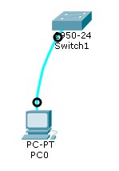
常见的配置命令（在超级终端输入）
Switch# show interfaces
Switch# show interfaces fa0/1
Switch#conf term
Enter configuration commands, one per line. End with CNTL/Z.
Switch(config)# hostname jiangjian %修改机器名称
jiangjian(config)# exit
jiangjian# show running-config %显示运行配置
jiangjian# copy running-config startup-config %将当前的运行配置保存在NVRAM中作 为启动配置

Slide 28
常见的配置命令
jiangjian>enable
jiangjian# show interfa f0/1
FastEthernet0/1 is down, line protocol is down (disabled)
Hardware is Lance, address is 000a.f34d.ed01 (bia 000a.f34d.ed01)
BW 100000 Kbit, DLY 1000 usec,
reliability 255/255, txload 1/255, rxload 1/255
Keepalive set (10 sec)
Half-duplex, 100Mb/s
jiangjian# show running-confi
hostname jiangjian
spanning-tree mode pvst
interface Vlan1
no ip address
jiangjian # show mac-address-table %显示交换机的转发表
Mac Address Table
-------------------------------------------
Vlan Mac Address Type Ports
---- ----------- -------- -----
1 0010.118a.19c0 DYNAMIC Fa0/2
1 0060.5c13.7789 DYNAMIC Fa0/1

Slide 29
jiangjian#config term
Enter configuration commands, one per line. End with CNTL/Z.
jiangjian(config)#inter f0/1
jiangjian(config-if)# speed 10 %接口数据率改为10M
jiangjian(config-if)# duplex full %全双工
jiangjian(config-if)# no shutdown %激活接口，开始转发数据
jiangjian(config-if)# end
jiangjian#
jiangjian#show interf f0/1
FastEthernet0/1 is down, line protocol is down (disabled)
Hardware is Lance, address is 000a.f34d.ed01 (bia 000a.f34d.ed01)
BW 10000 Kbit, DLY 1000 usec,
reliability 255/255, txload 1/255, rxload 1/255
Encapsulation ARPA, loopback not set
Keepalive set (10 sec)
Full-duplex, 10Mb/s
jiangjian#conf ter
Enter configuration commands, one per line. End with CNTL/Z.
jiangjian(config)#inter f0/1
jiangjian(config-if)#speed 100
jiangjian(config-if)#duplex half
jiangjian(config-if)#no shutdown

Slide 30
设置enable密码
jiangjian# config term
Enter configuration commands, one per line. End with CNTL/Z.
jiangjian(config)# enable password nihao
jiangjian(config)#end
jiangjian#
%SYS-5-CONFIG_I: Configured from console by console
jiangjian#disable
jiangjian>enable
Password: %此处输入密码：nihao
jiangjian# %进入特权模式

Slide 31
设置telnet虚拟终端登录（以便基于telnet的交换机配置）
jiangjian#config term
Enter configuration commands, one per line. End with CNTL/Z.
jiangjian(config)#interface vlan 1 % 设置VLAN的SVI（将其看成是一个接口）
jiangjian(config-if)#ip address 192.168.1.5 % VLAN1为管理VLAN,该ip为管理IP
% Incomplete command.
jiangjian(config-if)#ip address 192.168.1.5 255.255.255.0
jiangjian(config-if)#no shutdown
jiangjian(config-if)#
%LINK-5-CHANGED: Interface Vlan1, changed state to up
jiangjian(config-if)#exit
jiangjian(config)# line vty 0 4 % 开启交换机远程登录权限，0表示虚拟终端号（一般就取0）4表示同时能登录的用户人数
jiangjian(config-line)# password hello %设置telnet登录密码
返回三层交换机VLAN实验

Slide 32
最后查看running-config配置情况，并保存其到NVRAM中的startup-config
jiangjian#show running-conf
no service password-encryption
!
hostname jiangjian
!
enable password nihao
interface Vlan1
ip address 192.168.1.5 255.255.255.0
!
line con 0
!
line vty 0 4
password hello
login
jiangjian# copy running-config startup-config
Destination filename [startup-config]?
Building configuration...
[OK]
对比：
jiangjian# show running-confi
hostname jiangjian
spanning-tree mode pvst
interface Vlan1
no ip address

Slide 33
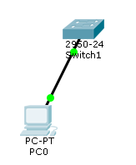
telnet虚拟终端登录配置交换机
在命令提示符下输入：
PC>telnet 192.168.1.5 % 访问VLAN1,的管理IP
Trying 192.168.1.5 ...Open
User Access Verification
Password: % telnet密码hello
jiangjian>enable
Password: % enable密码nihao
jiangjian#

Slide 34
实验内容
1.思科模拟器（packet tracer）的基本使用
2.交换机和PC的基本连接、跨交换机连接
3.观察arp协议、交换机的转发表自学习过程
4. Cisco交换机基本配置方法
5. VLAN的配置和使用
6. 跨交换机的VLAN配置和使用
7. 经由第三层交换机的VLAN间通信
8. 生成树STP实验
9. wireshark分析以太网帧结构

Slide 35
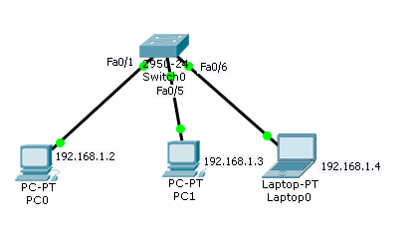
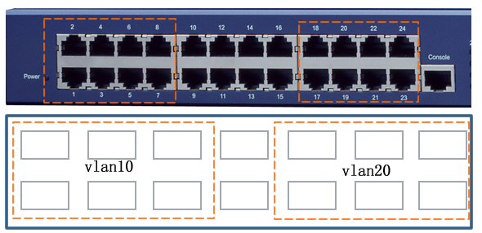
VLAN的配置和使用
Fa0/1
Fa0/5
Fa0/6

Slide 36
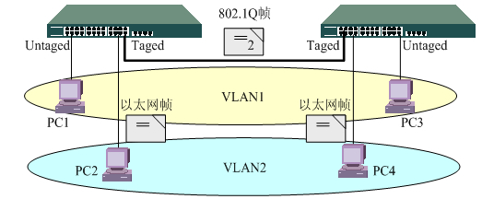
配置连接跨越多台交换机的VLAN
在实践中，有时多个VLAN可能要跨越多台交换机实现，这时可使用交换机的干道（Trunk）技术，跨交换机实现VLAN
配置成Trunk模式的这些交换机端口不隶属于某个VLAN了，而是用于承载所有VLAN之间的数据帧
trunk端口:干线、中继线
access端口:接PC

Slide 37
VLAN的配置和使用
Switch>enable
Switch#config term
Enter configuration commands, one per line. End with CNTL/Z.
Switch(config)# vlan 10 %创建VLAN10，删除为no vlan 10
Switch(config-vlan)#name jiangjian1 %命名VLAN10为jiangjian1，该名字方便管理（如sales等），只有本地意义，关键还是看VLAN号
Switch(config-vlan)#exit
Switch(config)#vlan 20
Switch(config-vlan)#name jiangjian2
Switch(config-vlan)#exit
Switch(config)#exit
Switch#

Slide 38
VLAN的配置和使用
Switch# show vlan
VLAN Name Status Ports
---- -------------------------------- --------- -------------------------------
1 default active Fa0/1, Fa0/2, Fa0/3, Fa0/4
Fa0/5, Fa0/6, Fa0/7, Fa0/8
Fa0/9, Fa0/10, Fa0/11, Fa0/12
Fa0/13, Fa0/14, Fa0/15, Fa0/16
Fa0/17, Fa0/18, Fa0/19, Fa0/20
Fa0/21, Fa0/22, Fa0/23, Fa0/24
10 jiangjian1 active
20 jiangjian2 active
1002 fddi-default act/unsup
1003 token-ring-default act/unsup
1004 fddinet-default act/unsup
1005 trnet-default act/unsup
VLAN Type SAID MTU Parent RingNo BridgeNo Stp BrdgMode Trans1 Trans2
---- ----- ---------- ----- ------ ------ -------- ---- -------- ------ ------
1 enet 100001 1500 - - - - - 0 0
10 enet 100010 1500 - - - - - 0 0
20 enet 100020 1500 - - - - - 0 0
1002 fddi 101002 1500 - - - - - 0 0
1003 tr 101003 1500 - - - - - 0 0
1004 fdnet 101004 1500 - - - ieee - 0 0
1005 trnet 101005 1500 - - - ibm - 0 0

Slide 39
VLAN的配置和使用
Switch#config term
Enter configuration commands, one per line. End with CNTL/Z.
Switch(config)# inter f0/1
Switch(config-if)# switchport access vlan 10
Switch(config-if)#no shutdown
Switch(config-if)#end
Switch#
%SYS-5-CONFIG_I: Configured from console by console
Switch#show vlan
VLAN Name Status Ports
---- -------------------------------- --------- -------------------------------
1 default active Fa0/2, Fa0/3, Fa0/4, Fa0/5
Fa0/6, Fa0/7, Fa0/8, Fa0/9
Fa0/10, Fa0/11, Fa0/12, Fa0/13
Fa0/14, Fa0/15, Fa0/16, Fa0/17
Fa0/18, Fa0/19, Fa0/20, Fa0/21
Fa0/22, Fa0/23, Fa0/24
10 jiangjian1 active Fa0/1
20 jiangjian2 active

Slide 40
VLAN的配置和使用
Switch#confi term
Enter configuration commands, one per line. End with CNTL/Z.
Switch(config)#interface range f0/5-6
Switch(config-if-range)#switchport access vlan 20
Switch(config-if-range)#exit
Switch(config)#exit
Switch#
%SYS-5-CONFIG_I: Configured from console by console
Switch#show vlan
VLAN Name Status Ports
---- -------------------------------- --------- -------------------------------
1 default active Fa0/2, Fa0/3, Fa0/4, Fa0/7
Fa0/8, Fa0/9, Fa0/10, Fa0/11
Fa0/12, Fa0/13, Fa0/14, Fa0/15
Fa0/16, Fa0/17, Fa0/18, Fa0/19
Fa0/20, Fa0/21, Fa0/22, Fa0/23
Fa0/24
10 jiangjian1 active Fa0/1
20 jiangjian2 active Fa0/5, Fa0/6

Slide 41
试验VLAN的隔离性
%从192.168.1.2发出ping
PC>ping 192.168.1.3
Request timed out.
Request timed out.
PC>ping 192.168.1.4
Request timed out.
%从192.168.1.4发出ping
PC>ping 192.168.1.3
Reply from 192.168.1.3: bytes=32 time=0ms TTL=128
Reply from 192.168.1.3: bytes=32 time=0ms TTL=128
PC>ping 192.168.1.2
Pinging 192.168.1.2 with 32 bytes of data:
Request timed out.

Slide 42
实验内容
1.思科模拟器（packet tracer）的基本使用
2.交换机和PC的基本连接、跨交换机连接
3.观察arp协议、交换机的转发表自学习过程
4. Cisco交换机基本配置方法
5. VLAN的配置和使用
6. 跨交换机的VLAN配置和使用
7. 经由第三层交换机的VLAN间通信
8. 生成树STP实验
9. wireshark分析以太网帧结构

Slide 43
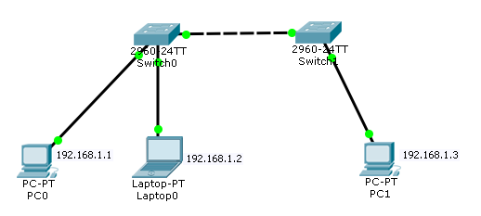
跨交换机的VLAN配置和使用
G0/1
trunk口
G0/1
trunk口
VLAN 10
VLAN 20
VLAN 10

Slide 44
跨交换机的VLAN配置和使用
Switch>enable
Switch#config term
Enter configuration commands, one per line. End with CNTL/Z.
Switch(config)# vlan 10
Switch(config-vlan)# name jiangjian1
Switch(config-vlan)#exit
Switch(config)# vlan 20
Switch(config-vlan)#name jiangjian2
Switch(config-vlan)#exit
Switch(config)#exit
Switch#
Switch#confi term
Enter configuration commands, one per line. End with CNTL/Z.
Switch(config)# interface f0/1
Switch(config-if)# switchport access vlan 10
Switch(config-if)#exit
Switch(config)#interface f0/2
Switch(config-if)# switchport access vlan 20
Switch(config-if)#exit
Switch(config)#exit
Switch#
左侧交换机

Slide 45
跨交换机的VLAN配置和使用
Switch# show vlan
VLAN Name Status Ports
---- -------------------------------- --------- -------------------------------
1 default active Fa0/3, Fa0/4, Fa0/5, Fa0/6
Fa0/7, Fa0/8, Fa0/9, Fa0/10
Fa0/11, Fa0/12, Fa0/13, Fa0/14
Fa0/15, Fa0/16, Fa0/17, Fa0/18
Fa0/19, Fa0/20, Fa0/21, Fa0/22
Fa0/23, Fa0/24, Gig0/2
10 jiangjian1 active Fa0/1
20 jiangjian2 active Fa0/2
左侧交换机

Slide 46
跨交换机的VLAN配置和使用
Switch#config term
Enter configuration commands, one per line. End with CNTL/Z.
Switch(config)# inter g0/1 %吉比特接口0/1设置为trunk口（不属于任何vlan）
Switch(config-if)# switchport mode trunk
Switch(config-if)#exit
Switch(config)#exit
Switch#
%SYS-5-CONFIG_I: Configured from console by console
Switch# show interfaces g0/1 switchport
Name: Gig0/1
Switchport: Enabled
Administrative Mode: trunk
Operational Mode: trunk
Administrative Trunking Encapsulation: dot1q %trunk口的封装为801.1Q (即VLAN)
Operational Trunking Encapsulation: dot1q
Negotiation of Trunking: On
左侧交换机
右侧交换机也创建VLAN 10，并将192.168.1.3的PC机所连接的Fa0/1设置为access口，加入VLAN 10，也将其G0/1设置为trunk口

Slide 47
实验内容
1.思科模拟器（packet tracer）的基本使用
2.交换机和PC的基本连接、跨交换机连接
3.观察arp协议、交换机的转发表自学习过程
4. Cisco交换机基本配置方法
5. VLAN的配置和使用
6. 跨交换机的VLAN配置和使用
7. 经由第三层交换机的VLAN间通信
8. 生成树STP实验
9. wireshark分析以太网帧结构

Slide 48
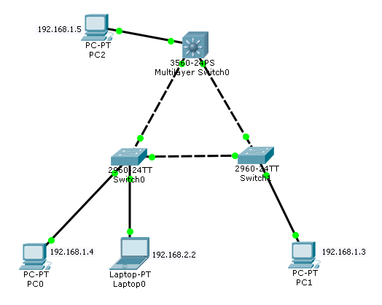
经由第三层交换机的VLAN间通信
VLAN 10
G0/1
trunk口
G0/2
trunk口
VLAN 10
VLAN 20
VLAN 10

Slide 49
经由第三层交换机的VLAN间通信
VLAN 10
G0/1
trunk口
G0/2
trunk口
VLAN 10
VLAN 20
VLAN 10

Slide 50
经由第三层交换机的VLAN间通信
1. 添加一个三层交换机3560（命名为jiangjian并标注）
2. 将其g0/1和g0/2分别与左侧二层交换机的g0/2和右侧二层交换机的g0/2相连
3. 将三层交换机的f0/1口与PC（192.168.1.5）相连
4. 设置三层交换的g0/1和 g0/2，以及左右两侧二层交换机的g0/2口为trunk，其中三层交换机的g0/1和 g0/2口在设置时：
Switch(config)# inter g0/1
Switch(config-if)# switchport mode trunk
Command rejected: An interface whose trunk encapsulation is "Auto" can not be configured to "trunk" mode.
Switch(config-if)# switchport trunk encapsulation dot1q %明确设置为802.1Q
Switch(config-if)# switchport mode trunk
Switch(config-if)#exit
Switch(config)#inter g0/2
Switch(config-if)#switchport trunk encapsu dot1q
Switch(config-if)#switchport mode trunk
Switch(config-if)#

Slide 51
经由第三层交换机的VLAN间通信
5. 在三层交换机上创建 vlan 10 和 vlan 20，分别命名为jiangjian1和jiangjian2；
6. 将192.168.1.5的PC机加入vlan 10
7. 分别在vlan 10和 vlan 20 上设置 SVI 参考
Switch(config)# interface vlan 10
Switch(config-if)# ip address 192.168.1.1 255.255.255.0
Switch(config-if)#no shutdown
Switch(config-if)#exit
Switch(config)# inter vlan 20
Switch(config-if)#ip address 192.168.2.1 255.255.255.0
Switch(config-if)#no shutdown
Switch(config-if)#exit

Slide 52
经由第三层交换机的VLAN间通信
8. 调整下方三台PC的IP及其他设置：
（1）将下方中间那台PC机的ip设置为192.168.2.2，默认网关（gateway）设置为192.168.2.1（三层交换机的VLAN2的管理IP）
（2）将下方左右两台PC机（192.168.1.4和192.168.1.3）的默认网关设为192.168.1.1 （三层交换机的VLAN1的管理IP）
（3）将上方192.168.1.5的PC机默认网关也设置为192.168.1.1 （三层交换机的VLAN1的管理IP）
9. 看看现在不同VLAN的主机间能不能ping通？ 不能！
10. 开启三层交换机的路由功能（使之能在不同VLAN之间转发数据）：
Switch# confi term
Enter configuration commands, one per line. End with CNTL/Z.
Switch(config)#ip routing
Switch(config)#
11.现在不同VLAN之间可以ping通了

Slide 53
实验内容
1.思科模拟器（packet tracer）的基本使用
2.交换机和PC的基本连接、跨交换机连接
3.观察arp协议、交换机的转发表自学习过程
4. Cisco交换机基本配置方法
5. VLAN的配置和使用
6. 跨交换机的VLAN配置和使用
7. 经由第三层交换机的VLAN间通信
8. 生成树STP实验
9. wireshark分析以太网帧结构

Slide 54
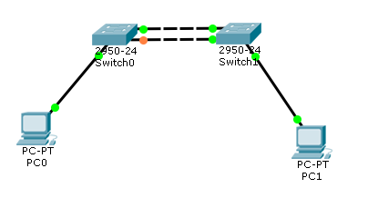
生成树STP实验
生成树协议默认自动启动，断开一条链路，打断环路

Slide 55
生成树STP实验
左侧交换机：
Switch>enable
Switch# show spanning-tree
VLAN0001
Spanning tree enabled protocol ieee % pvst，STP协议
Root ID Priority 32769
Address 0060.2F2E.9152
Cost 19
Port 1(FastEthernet0/1)
Hello Time 2 sec Max Age 20 sec Forward Delay 15 sec
Bridge ID Priority 32769 (priority 32768 sys-id-ext 1)
Address 0090.2190.192D
Hello Time 2 sec Max Age 20 sec Forward Delay 15 sec
Aging Time 20
Interface Role Sts Cost Prio.Nbr Type
---------------- ---- --- --------- -------- --------------------------------
Fa0/1 Root FWD 19 128.1 P2p % F0/1活跃（转发），F0/2阻塞
Fa0/2 Altn BLK 19 128.2 P2p
Fa0/3 Desg FWD 19 128.3 P2p

Slide 56
生成树STP实验
右侧交换机：
Switch> enable
Switch# show spanning
VLAN0001
Spanning tree enabled protocol ieee
Root ID Priority 32769
Address 0060.2F2E.9152
This bridge is the root %说明什么？
Hello Time 2 sec Max Age 20 sec Forward Delay 15 sec
Bridge ID Priority 32769 (priority 32768 sys-id-ext 1)
Address 0060.2F2E.9152
Hello Time 2 sec Max Age 20 sec Forward Delay 15 sec
Aging Time 20
Interface Role Sts Cost Prio.Nbr Type
---------------- ---- --- --------- -------- --------------------------------
Fa0/1 Desg FWD 19 128.1 P2p
Fa0/2 Desg FWD 19 128.2 P2p
Fa0/3 Desg FWD 19 128.3 P2p

Slide 57
生成树STP实验
左侧交换机：
Switch#conf term
Enter configuration commands, one per line. End with CNTL/Z.
Switch(config)# spanning-tree mode rapid-pvst % rapid-pvst，设置为RSTP协议
Switch(config)#exit
Switch#
Switch#show spanning-tree
VLAN0001
Spanning tree enabled protocol rstp
Switch#conf term
Enter configuration commands, one per line. End with CNTL/Z.
Switch(config)# spanning-tree mode pvst % 切回STP协议
Switch(config)#exit
Switch#
%SYS-5-CONFIG_I: Configured from console by console

Slide 58
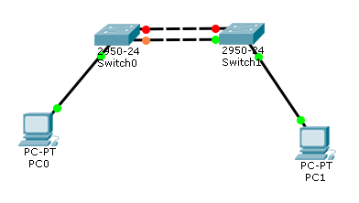
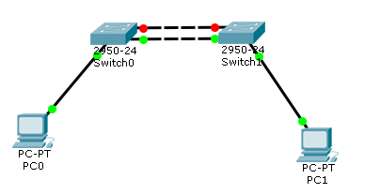
生成树STP实验
右侧交换机：
Switch>enable
Switch#conf term
Enter configuration commands, one per line. End with CNTL/Z.
Switch(config)# interface f0/1
Switch(config-if)# shutdown % 关闭右侧交换机f0/1端口
Switch(config-if)#
%LINK-5-CHANGED: Interface FastEthernet0/1, changed state to administratively down
%LINEPROTO-5-UPDOWN: Line protocol on Interface FastEthernet0/1, changed state to down
一旦f0/1端口down了，STP算法会更新生成树，自动启用f0/2的链路

Slide 59
生成树STP实验
右侧交换机：
Switch(config-if)# no shutdown % 重启右侧交换机f0/1端口
Switch(config-if)#
%LINK-5-CHANGED: Interface FastEthernet0/1, changed state to up
%LINEPROTO-5-UPDOWN: Line protocol on Interface FastEthernet0/1, changed state to up
STP算法会更新生成树，再次启用f0/1的链路

Slide 60
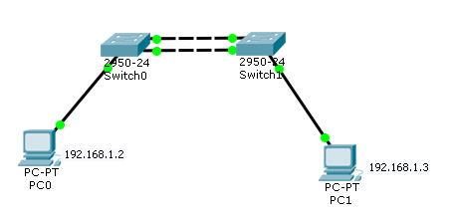
生成树STP实验-回路与广播风暴
分别关闭左右侧交换机的生成树协议（交换机默认打开STP）：
Switch#conf term
Enter configuration commands, one per line. End with CNTL/Z.
Switch(config)# no spanning-tree vlan 1
Switch(config)#exit
Switch#
%SYS-5-CONFIG_I: Configured from console by console
Switch#show spann
No spanning tree instance exists.
两条链路的绿灯高速闪烁。（说明什么？）
左右两边的PC无法ping通对方，或者丢包严重。（为什么？）

Slide 61
生成树STP实验-回路与广播风暴
左右侧交换机再次启用生成树协议：
Switch#conf term
Enter configuration commands, one per line. End with CNTL/Z.
Switch(config)# spanning-tree vlan 1
Switch(config)# spanning mode pvst % 设置为STP，但这句可以不要，因为stp是默认的
Switch(config)#exit
Switch#
%SYS-5-CONFIG_I: Configured from console by console
s
% Ambiguous command: "s"
Switch#show spanning
VLAN0001
Spanning tree enabled protocol ieee

Slide 62
实验内容
1.思科模拟器（packet tracer）的基本使用
2.交换机和PC的基本连接、跨交换机连接
3.观察arp协议、交换机的转发表自学习过程
4. Cisco交换机基本配置方法
5. VLAN的配置和使用
6. 跨交换机的VLAN配置和使用
7. 经由第三层交换机的VLAN间通信
8. 生成树STP实验
9. wireshark分析以太网帧结构

Slide 63

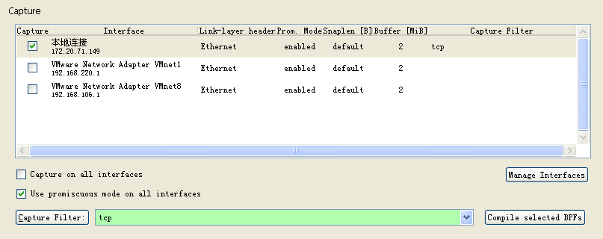
Wireshark抓包
百度wireshark官网： 用 “wireshark 官网”两个关键词
按自己的windows是32位还是64位，下载相应的wireshark包并安装
注意：若是无线网络抓包，需要去掉use promiscuous……选项
设置捕获过滤器

Slide 64
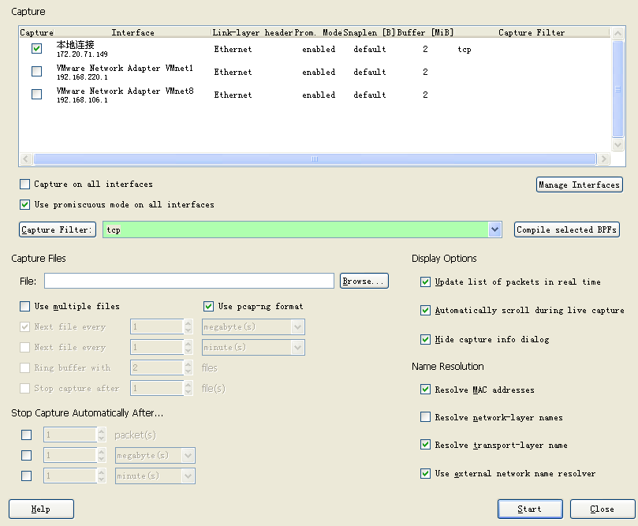
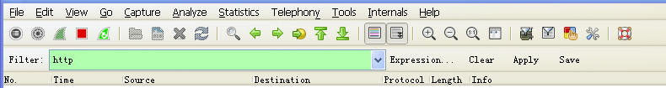
Wireshark抓包
设置显示过滤器

Slide 65
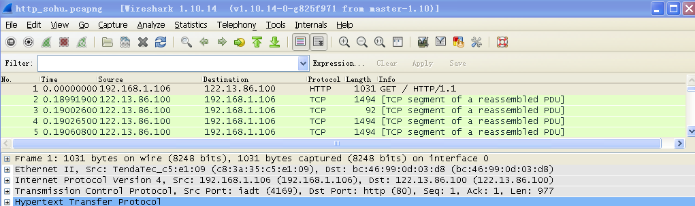
Wireshark抓包

Slide 66
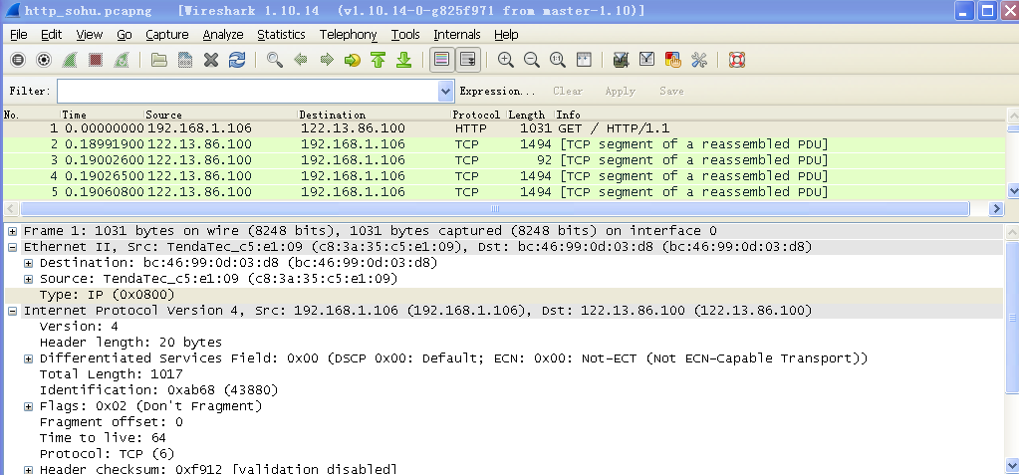
Wireshark抓包

Slide 67
arp命令和show mac-address-table 命令
Switch_jj# show mac-add
Mac Address Table
-------------------------------------------
Vlan Mac Address Type Ports
---- ----------- -------- -----
1 0060.5c13.7789 DYNAMIC Fa0/1
PC>arp -a
No ARP Entries Found
PC>arp -a
Internet Address Physical Address Type
192.168.1.3 0010.118a.19c0 dynamic
返回

